Slide 1
সবাইকে শুভেচ্ছা ও অভিনন্দন
“যে তার পিতামাতাকে সম্মান করে, তার মৃত্যু নেই”
– প্রাচীন গ্রীক প্রবাদ
“প্রশ্ন করতে যে লজ্জা পায়, সে শিখতে পারে না”.
– বিখ্যাত ড্যানিশ প্রবাদ
“সবচেয়ে বড় জ্ঞানের পরিচয় হল, তুমি কিছুই জানো না – এটা জানা”
– সক্রেটিস (গ্রীক দার্শনিক)

Slide 2
পরিচিতি
মোহাম্মদ আলী ভূঁঞা
( MAB Sir)
সহকারী অধ্যাপক
বি এ এফ শাহীন কলেজ ঢাকা
ফোন: ০১৮১৯১৬৯০৭০
মেইল : malisd90@gmail.com
শ্রেণি : একাদশ
বিষয় : আইসিটি
অধ্যায়-০৪ (ওয়েব ডিজাইন পরিচিতি এবং HTML)
তারিখ :০৩/০৫/২০২০
সময়: ৪৫ মিনিট

Slide 3
আজকের আলোচ্য বিষয়
ওয়েবসাইটের কাঠামো (Website Structure)

Slide 4
শিখনফল
এই পাঠ শেষে শিক্ষার্থীরা...
ওয়েবসাইটের কাঠামোর ধারনা ব্যাখ্যা করতে পারবে
ওয়েবসাইটের কাঠামোর উপাদান বর্ণনা করতে পারবে
Home Page ব্যাখ্যা করতে পারবে
লিনিয়ার বা সিকুয়েন্স কাঠামো ব্যাখ্যা করতে পারবে
হায়ারার্কিক্যাল কাঠামোবা ট্রি কাঠামো ব্যাখ্যা করতে পারবে
নেটওয়ার্ক কাঠামো বা ওয়েব লিংক কাঠামো ব্যাখ্যা করতে পারবে
হাইব্রিড বা কম্বিরনশন ওয়েবসাইট কাঠামো ব্যাখ্যা করতে পারবে
বিভিন্ন ওয়েবসাইটের কাঠামোর তুলনামূলক সুবিধা ও অসুবিধা বিশ্লেষণ করতে পারবে।

Slide 5
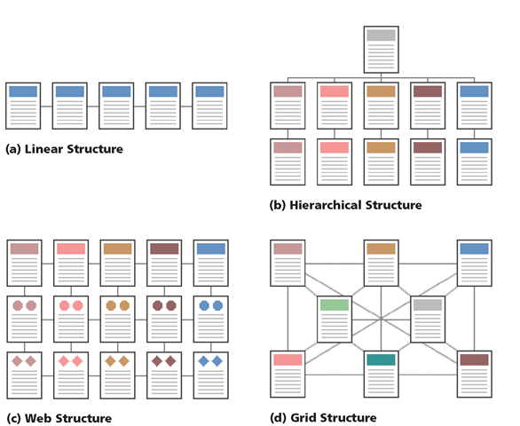
ওয়েবসাইটের কাঠামোর ধারনা (Concept of Website Structure)
একটি ওয়েবসাইটে বহু সংখ্যক পেজ থাকে। গুরত্বের উপর ভিত্তি করে পেজগুলোকে বিন্যাস বা Set-up করাকে ওয়েবসাইটের কাঠামো বলে।

Slide 6
ওয়েবসাইটের কাঠামোর উপাদান
কাজ ও সময়লাঘবের সুবিধার্থে একটি আদর্শ ওয়েবসাইটের উপাদান গুলোকে Home Page, Main Section, Sub-Section ৩টি স্তরে বিন্যাস করে Hyperlink দ্বারা সম্পর্কযুক্ত করা হয়।
ওয়েবসাইটে প্রবেশ করলে প্রথমে যে পেজটি প্রদর্শিত হয় তাহলো Home Page । Home Page টি সংক্ষিপ্ত তথ্যবহুল করে ডিজাইন করা হয় যাতে ভিজিটররা একবার দেখেই তার কাংখিত তথ্য পেয়ে যায়।
Main Section থেকে জানা যায় ওয়েবসাইটটির কোথায় কোন ধরনের কনটেন্ট বা বিষয়বস্তু আছে।
Sub-Section এ মূল কনটেন্ট বা বিষয়বস্তু সন্নিবেশিত থাকে।
Home Page এর সাথে Main Section ও Sub-Section এর সরাসরি Link তাকে।

Slide 7
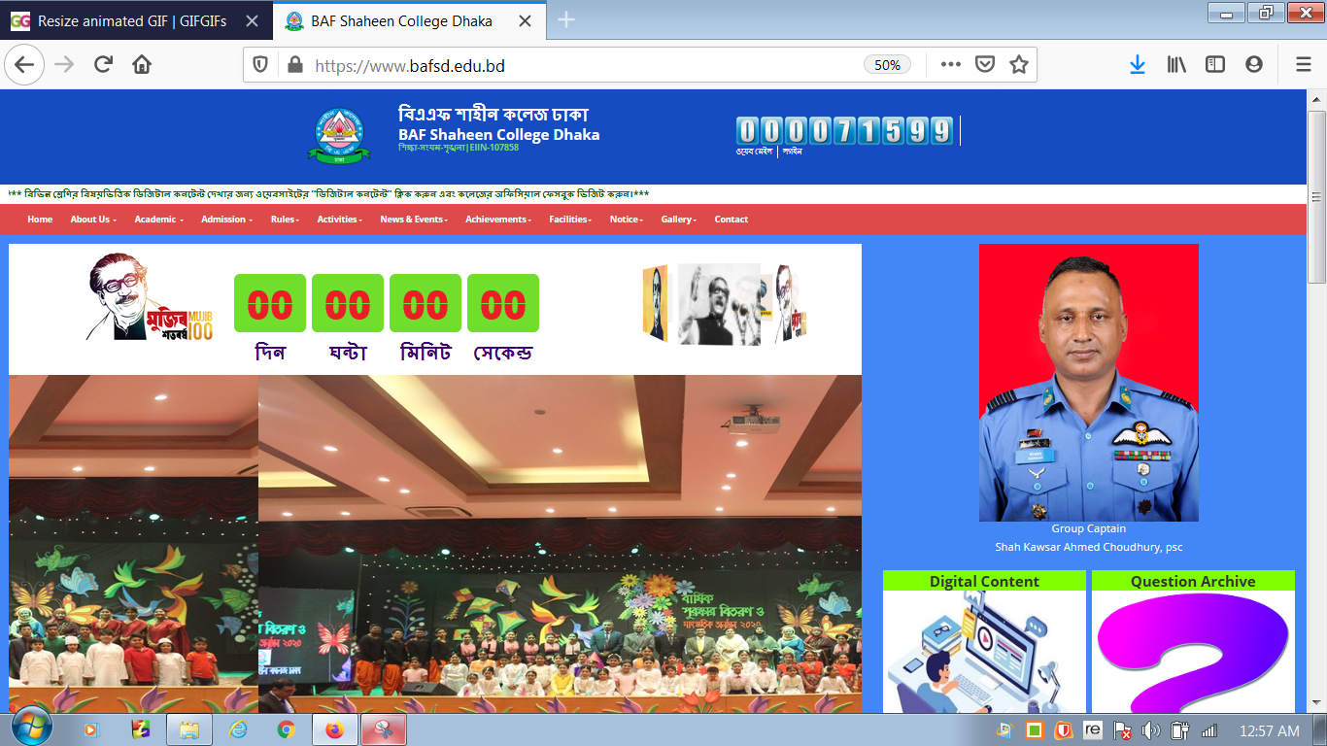
কোনো ওয়েবসাইটে প্রবেশ করলে প্রথমে যে পেজটি প্রদর্শিত হয় তাকে Home Page বলে। Home Page এ অন্যান্য সকল পেজের তালিকা Index আকারে প্রদর্শিত হয়।
Home Page সংক্ষিপ্ত তথ্যবহুল করে ডিজাইন করতে হয় যাতে ভিজিটররা একবার দেখেই বুঝতে পারে তাদের কাংখিত তথ্য কোথায় আছে। Home Page থেকে জানা যায় ওয়েবসাইটটিতে কতগুলো Main Section আছে। ।
Home Page এর সাথে Main Section ও Sub-Section এর সরাসরি Link তাকে।

Slide 8
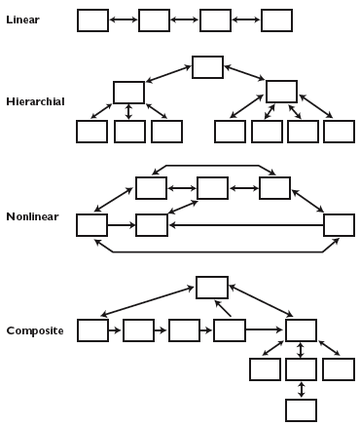
ওয়েবসাইটের কাঠামোর প্রকারেভেদ (Types of Website Structure)
ওয়েব লিংক, অ্যাকসেস মোড ও বৈশিষ্ট্য অনুযায়ী ওয়েবসাইটের কাঠামো সাধারণত ৪ প্রকার :
লিনিয়ার বা সিকুয়েন্স কাঠামো
হায়ারার্কিক্যাল কাঠামোবা ট্রি কাঠামো
নেটওয়ার্ক কাঠামো বা ওয়েব লিংক কাঠামো
হাইব্রিড বা মিক্সড বা কম্বিরনশন ওয়েবসাইট কাঠামো

Slide 9
ওয়েবসাইটের কাঠামোর প্রকারেভেদের পরিচিতি

Slide 10
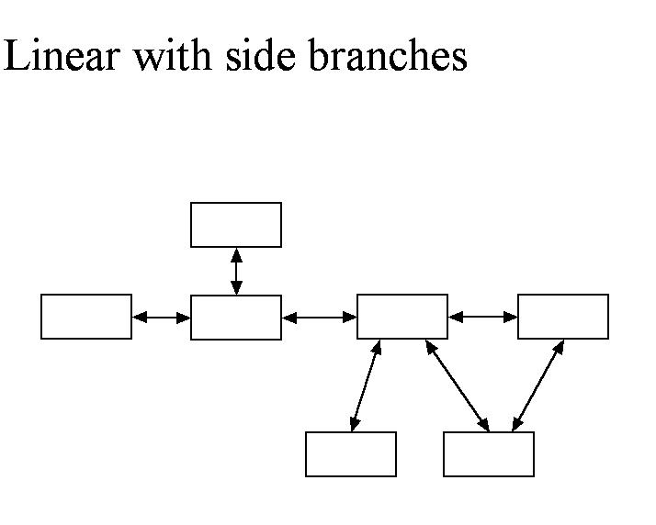
লিনিয়ার ওয়েবসাইট কাঠামো (Linear Website Structure)
কোন একটি ওয়েবসাইটের পেইজগুলো নির্দিষ্ট ক্রমানুসারে ভিজিট করার জন্য সাজানো হলে তাকে লিনিয়ার বা সিকুয়েন্স কাঠামো বলে। এটি দু’ধরনের । যথা-
স্ট্রেইট লিনিয়ার সিকুয়েন্স: এতে পেজগুলো একটির পর একটি ধারাবাহিকভাবে লিংক করা থাকে। পেজগুলোতে যাওয়া ও আসার জন্য Next ও Previous বাটন ব্যবহার করা হয়।
লিনিয়ার সিকুয়েন্স: এ কাঠামোতেও পেজগুলো একটির পর একটি ধারাবাহিকভাবে লিংক করা থাকে। তবে কিছু কিছু পেজের বর্ণনা অন্যান্য পেজে সংরক্ষিত থাকে। এই ধরনের কাঠামোর পেইজগুলোতে সাধারণত Next, Previous, First, Last ইত্যাদি লিংক বাটন ব্যবহার করে করে এক পেজ থেকে অন্য পেজে ব্রাউজ করা যায়।

Slide 11
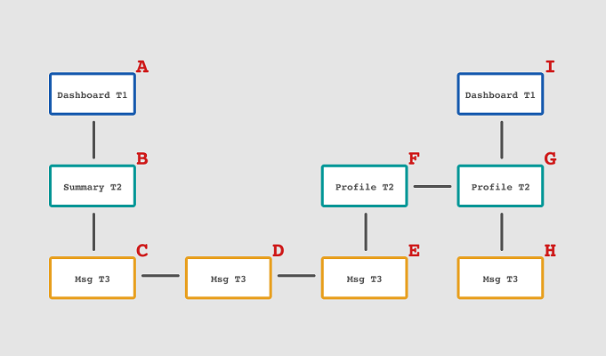
লিনিয়ার ওয়েবসাইট কাঠামোর বৈশিষ্ট্য
এটি সরল সংগঠন। ওয়েবপেজগুলো ধারাবাহিকভাবে একটির পর একটি লিংক করা থাকে।
মেইন পেজের পর মাত্র একটি লেয়ার থাকে। ফলে প্রতিটি পেজ ব্রাউজ করতে Home Page এ আসতে হয়।
পূর্ববর্তী ও পরবর্তী পেজের মধ্যে Move করার ক্ষেত্রে লিংক ব্যবহার করা হয়।
এই কাঠামোটি তুলনামূলক সহজ ও ব্যবহার বান্ধব। ব্যবহারকারীরা খুব সহজেই Home Page এ তথ্য পেয়ে যায়।
ওয়েবসাইটের কোনো একটি পেজ ভিজিট করতে হলে তার পূর্ববতী পেজ ভিজিট করতে হয়।
বই-পত্র, ম্যাগাজিনে এই কাঠামো ব্যবহার করা হয়।

Slide 12
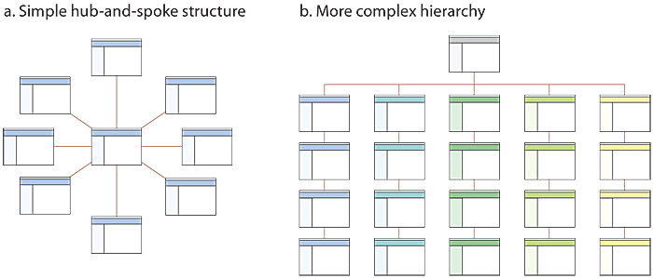
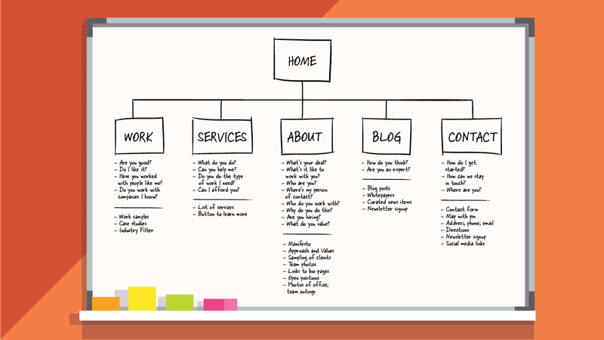
হায়ারার্কিক্যাল ওয়েবসাইট কাঠামো (Hierarchical Website Structure)
ওয়েব পেজগুলো একটি Home Page কে কেন্দ্র করে বিন্যাস করা হলে তাকে হায়ারার্কিক্যাল কাঠামো বা ট্রি কাঠামো বলে। এটি সাধারণত দুই ধরনের। যথা:
একস্তরের হায়ারার্কিক্যাল কাঠামো: এই কাঠামোতে প্রতিটি ওয়েব পেজ Star এর মতো একটি Home Page এর সাথে সংযুক্ত থাকে। যেকোনো পেজে যেতে হলে Home Page থেকে যেতে হয়।
বহুস্তরে হায়ারার্কিক্যাল কাঠামো: এই কাঠামোতে একটি Home Page এর সাথে একাধিক সরল লিনিয়ার কাঠামো সংযুক্ত থাকে। এই কাঠামোতে ওয়েব পেজগুলোকে গুরত্ব ও বিষয়বস্তুর আলোকে শ্রেণি বা উপ- শ্রেণিতে ভাগ করে সুশৃঙ্খলভাবে ডিজাইন করা হয়। ।

Slide 13
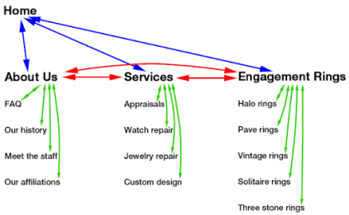
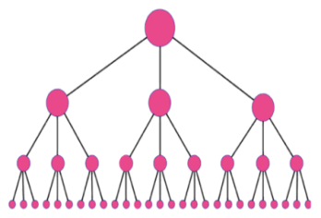
হায়ারার্কিক্যাল ওয়েবসাইট কাঠামোর বৈশিষ্ট্য
Home Page থেকে অন্যান্য পেজ অথবা এক পেজ থেকে অন্য পেজ সহজে ব্রাউজ করা যায়।
ওয়েবসাইটের পেজগুলো বিভিন্ন স্তর অনুযায়ী শাখাপ্রশাখা আকারে Home Page এর সাথে বিন্যস্ত থাকে।
হায়ারারকিক্যাল কাঠামোতে ব্যবহারকারী Home Page এ অবস্থান করে। Home Page এর সাথে সাব মেনু ও অন্যান্য পেজের লিংক থাকে।
ওয়েবসাইট বিভিন্ন অংশে ভাগ থাকায় ভিজিটররা সহজেই তার প্রয়োজনীয় তথ্য কোন অংশে আছে তা চিহ্নিত করতে পারে।
পেজগুলো কাজ ও গুত্বের ভিত্তিতে সুশৃঙ্খলভাবে বিন্যাস্ত করা হয় বলে ব্যবহারকারীর নিকট এটি জনপ্রিয় ।
ব্যবহারকারীর সুবিধার জন্য প্রাতিষ্ঠানিক ওয়েবসাইটগুলো সাধারণত এই কাঠামো অনুসারে ডিজাইন করা হয়।

Slide 14
নেটওয়ার্ক ওয়েবসাইট কাঠামো (Network Website Structure)
যে কাঠামোতে সবগুলো পেজ পরস্পরের সাথে লিংক করে ডিজাইন করা হয় তাকে নেটওয়ার্ক কাঠামো বা ওয়েব লিংক কাঠামো বলে। এটিকে মেশ ওয়েবসাইট কাঠামোও বলে।

Slide 15
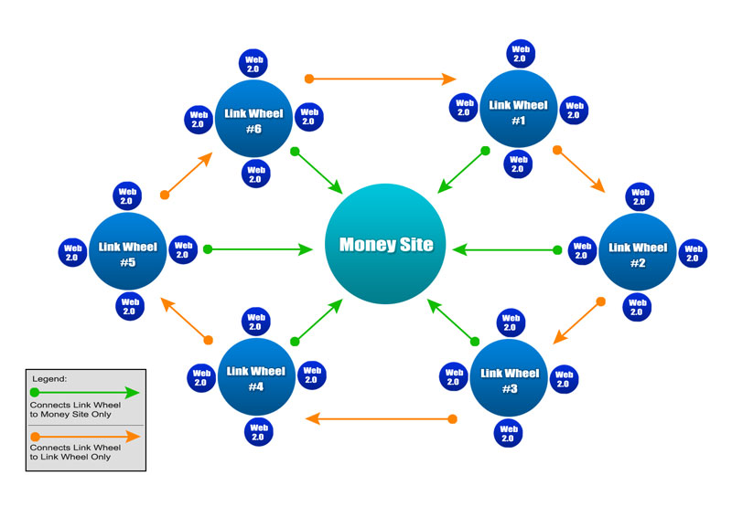
নেটওয়ার্ক ওয়েবসাইট কাঠামোর বৈশিষ্ট্য
ওয়েব পেজগুলো নেটওয়ার্কের মাধ্যমে প্রত্যেকে প্রত্যেকের সাথে লিংক করা থাকে।
ফ্রেম ব্যবহার করে এটি তৈরি করা হয়।
ফ্রেমের মধ্যে অন্যান্য পেজের লিংকগুলো মেনু আকারে সাজানো থাকে।
কাঠামোটির সাইটগুলোতে অনেক সময় অন্য সাইটের ওয়েব পেজের লিংক থাকায় জটিল আকার ধারণ করে ।
ব্যবহারকারীর জন্য এটি জটিল বলে এই কাঠামোর তেমন প্রচলন নেই।

Slide 16
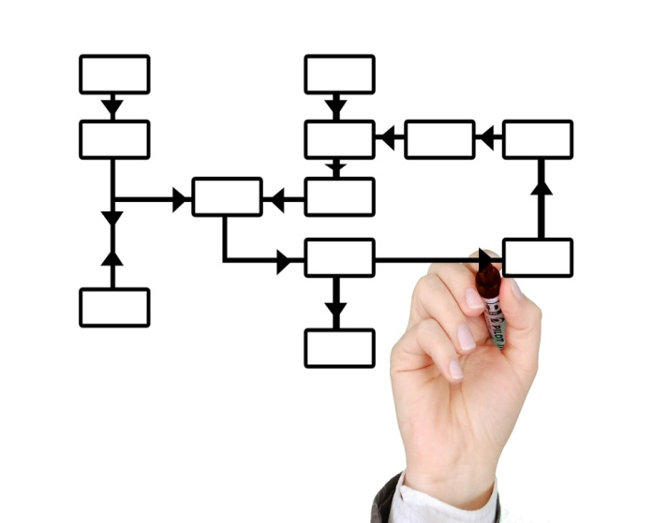
হাইব্রিড ওয়েবসাইট কাঠামো ( Hybrid Website Structure)
একাধিক ওয়েবসাইট কাঠামো ব্যবহার করে কোনো ওয়েবসাইট ডিজাইন করা হলে তাকে হাইব্রিড বা মিক্সড বা কম্বিরনশন ওয়েবসাইট কাঠামো বলে। একাধিক কৌশল ব্যবহার করে এই কাঠামো তৈরি করা হয় বলে এক পেজ থেকে অন্য পেজে যাওয়ার জন্য লিংক, বাটন , মেনু ইত্যাদি নেভিগেশন টুল ব্যবহার করা হয়।

Slide 17
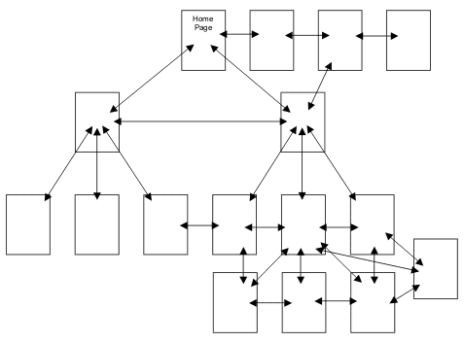
হাইব্রিড ওয়েবসাইট কাঠামোর বৈশিষ্ট্য
হাইব্রিড কাঠামোর মূল ভিত্তি হিসেবে হায়ারার্কিক্যাল কাঠামো কাজ করে।
হায়ারার্কিক্যাল কাঠামোর সাথে লিনিয়ার বা ওয়েব লিংক কাঠামোর সংমিশ্রণে হাইব্রিড কাঠামো অথবা হায়ারার্কি, লিনিয়ার ও ওয়েব লিংক কাঠামোর সংমিশ্রণে হাইব্রিড কাঠামো গঠন করা হয়।
বর্তমানে বেশির ভাগ ওয়েবসাইট হাইব্রিড কাঠামো অনুসারে ডিজাইন করা হয়।
প্রচুর তথ্যকে সহজ ও সরল করে উপস্থাপনে জন্য হাইব্রিড কাঠামো ব্যবহার করা হয়। ব্লগ সাইট বা বড় বড় প্রতিষ্ঠানের ওয়েবসাইট ডিজাইনে এটি ব্যবহৃত হয়।
বিশাল ও জটিল ওয়েবসাইট তৈরিতে এই কাঠামো ব্যবহার করা হয়।

Slide 18
দলগত কাজ
তোমরা দুই ভাগে বিভক্ত হয়ে হায়ারার্কিক্যাল ওয়েবসাইট কাঠামো ও হাইব্রিড ওয়েবসাইট কাঠামোর মধ্যে কোনটি বেশি সুবিধাজনক ? বিশ্লেষণ কর।

Slide 19
মূল্যায়ন
ওয়েবসাইটের কাঠামো কী?
ওয়েবসাইটের পেজগুলোকে প্রধানত কি কি স্তরে বিন্যাস করা হয়?
হোমপেজ কী?
ওয়েবসাইটের কোন সেকশনের পেজে মূল কন্টেন্ট বা বিষয়বস্ত থাকে?

Slide 20
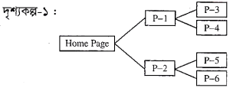
বাড়ির কাজ-১ (উদ্দীপক)
দৃশ্যকল্প-২:
ক. হাইপারলিংক কী? ১
খ. ওয়েব লিংক কাঠামো ব্যাখ্যা কর। ২
গ. দৃশ্যকল্প-১ ও দৃশ্যকল্প-২ সংযোগ করলে যে ওয়েবসাইট কাঠামো গঠিত হবে তার বর্ণনা দাও। ৩
ঘ. দৃশ্যকল্প-১ ও দৃশ্যকল্প-২ এর ওয়েবসাইট কাঠামোর মধ্যে কোনটি অধিক সুবিধাজনক ? বিশ্লেষণ কর। ৪

Slide 21
বাড়ির কাজ-২
১. ওয়েবসাইট কাঠামোর বিশিষ্ট্য সমূহ বর্ণনা কর।
২. ওয়েবসাইট কাঠামো কত প্রকার ও কি কি? তোমার কলেজের ওয়েবসাইট তৈরির জন্য কোন কাঠামোটি তুমি পছন্দ করবে এবং কেন ? যুক্তিসহ বর্ণনা কর।

Slide 22
সবাইকে একসাথে যেকোনো সমস্যা সমাধানের
আমন্ত্রণ জানিয়ে …
ধন্যবাদ

